Slide 1

Chap 4:
Mouvements et interactions
Physique-Chimie seconde

Slide 2
I. Comment décrire le mouvement ?
Pages 205-207
Un système peut être soit en mouvement, soit au repos. Mais ces deux notions sont relatives.
Pour décrire le mouvement ou l’état de repos d’un système on utilise un objet qui sert de référence : c’est le référentiel.
Notes:
Trace écrite à faire compléter par les élèves.

Slide 3
Définition de référentiel :
Un référentiel est un solide ou ensemble de points considérés comme fixes et une horloge par rapports auxquels on décrit le mouvement.

Slide 4
Exemples:(Ex 13 page 210)
Référentiel terrestre (du laboratoire):
Solide de référence la terre.
Géocentrique: un solide imaginaire au centre de la terre et trois étoiles fixes.
Héliocentrique: Un solide imaginaire au centre du Soleil et trois étoiles fixes.

Slide 5
Définition de trajectoire :
La trajectoire d’un point d’un système est l’ensemble des positions successives prises par ce point au cours du mouvement du système auquel il appartient.

Slide 7
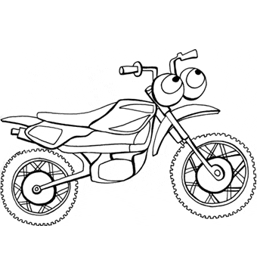
C’est une technique photographique qui permet de prendre une succession d’images à intervalles de temps réguliers en vue d’étudier le mouvement d’un objet.
Qu’est-ce qu’une chronophotographie ?

Slide 8
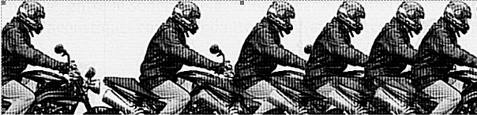
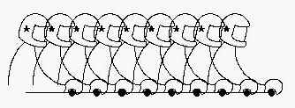
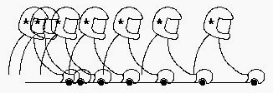

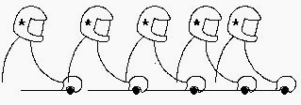
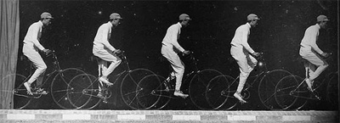

2
1
3
4
5
6
7
Quel classement peut-on proposer pour ces chronophotographies ?

Slide 9
1er cas : La distance parcourue par la moto entre chaque image est toujours la même et l’intervalle de temps est toujours le même… | 2ème cas : La distance parcourue par la moto entre chaque image est de plus en plus grande et l’intervalle de temps est toujours le même… | 3ème cas : La distance parcourue par la moto entre chaque image est de moins en moins grande et l’intervalle de temps est toujours le même…
La vitesse
est constante !
La vitesse
augmente !
La vitesse
diminue !
Le mouvement
est uniforme !
Le mouvement
est accéléré !
Le mouvement
est ralenti !

Slide 10
II.Modéliser les Interactions:
II.1. Notion de Force:
Voir TP

Slide 11
II.2 Interaction gravitationnelle:
Doc1 : histoire des sciences L’énoncé de la loi de la gravitation universelle est attribué à Isaac Newton, mais comme il aimait le dire, « s'il m'a été donné de voir un peu plus loin que les autres, c'est parce que j'étais monté sur les épaules de géants ». Ces géants qui l'avaient précédé se nommaient , Johannes Kepler ou Robert Hooke. Quelques-unes de leurs idées au sujet de la chute des corps sont résumées ci-dessous.
Johannes Kepler (1571 ;1630) | Robert Hooke (1635 ;1703) | Isaac Newton (1642 ; 1727)
« Deux pierres placées n'importe où dans l'espace » s'attiraient gravitationnellement et « viendraient à se rencontrer en un point intermédiaire (le centre de gravité), chacun s'approchant de l'autre proportionnellement à la masse de l'autre. » | « Mon hypothèse est que l’attraction (de gravité) est toujours en proportion du carré de l’inverse de la distance | Newton contesta l'existence d'un magnétisme dans le Soleil et donc d'une action magnétique du Soleil sur les corps : « parce que le Soleil est un corps d'une chaleur ardente, et que les corps magnétiques, une fois chauffés au rouge, perdent leur vertu ». En 1687, il publia la synthèse de ses réflexions sur la gravitation dont il avait entre-temps montré qu'elle avait une portée universelle.

Slide 12

Newton énonce la loi de la gravitation universelle:
Deux objets (ponctuels ou à répartition sphérique de masse), de centres A et B, et de masse M_{A} et M_{B}, exercent l'un sur l'autre une force d'attraction gravitationnelle F dont les caractéristiques sont les suivantes :
Point d’application: centre de gravité G
direction : celle de la droite AB
sens : ces deux forces sont attractives
valeur : les deux forces ont la même valeur
Où G est la constante universelle de la gravitation : G = 6,67 . 10⁻¹¹ SI
M_{A} et M_{B} les masses des deux objets en kg
Et d la distance entre les (centres) deux objets en m

Slide 13
Calculer l’intensité de la force de gravitation exercée par la Terre sur la Lune.
Représenter cette force en choisissant une échelle.
Données:
Masse de la Lune, m_{L} = 7,34 x 10²² kg
Masse de la Terre, m_{T} = 5,98 x 10²⁴ kg
Distance Terre-Lune: d_{TL} = 384 400 km
G = 6,67 . 10⁻¹¹ SI

Slide 14
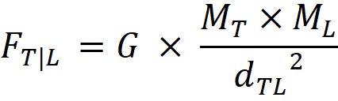
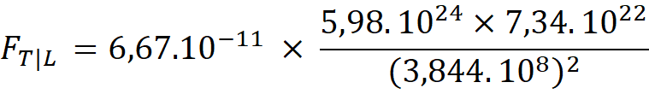

A.N :

Slide 15

L
T
Echelle du vecteur force:1,0 cm représente 1,0 10²⁰ N

Slide 16

Calculer l’intensité de la force de gravitation exercée par la Lune sur la Terre.
Représenter cette force sur un autre schéma.

Slide 17

L
T
Echelle du vecteur force:1,0 cm représente 1,0 10²⁰ N

Slide 18
Calculer l’intensité de la force de gravitation exercée par la Terre sur une personne de masse m = 60 kg, à la surface de la Terre.
Calculer l’intensité de la force de gravitation exercée par la Lune sur une personne de masse m = 60 kg, à la surface de la Lune.
Données:
masse de la Terre, m_{T} = 5,98 x 10²⁴ kg ;
rayon de la Terre, R_{T} = 6400 km
Masse de la Lune, mL = 7,
Rayon de la Lune, RL =

Slide 19
P
R_{T}
T

Slide 20
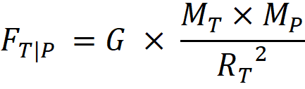
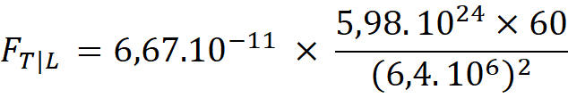

A.N:
Remarque:
p = m.g
p = 60.9.81≈ F_{T|P} N le poids et quasiement égal à la force gravitationnelle

